Slide 1
Weihnachtsfeier des Kreisverbandes Rastatt
Gestaltung mit den Banater Schwabenkindern unter der Leitung
von Dagmar Österreicher

Slide 2
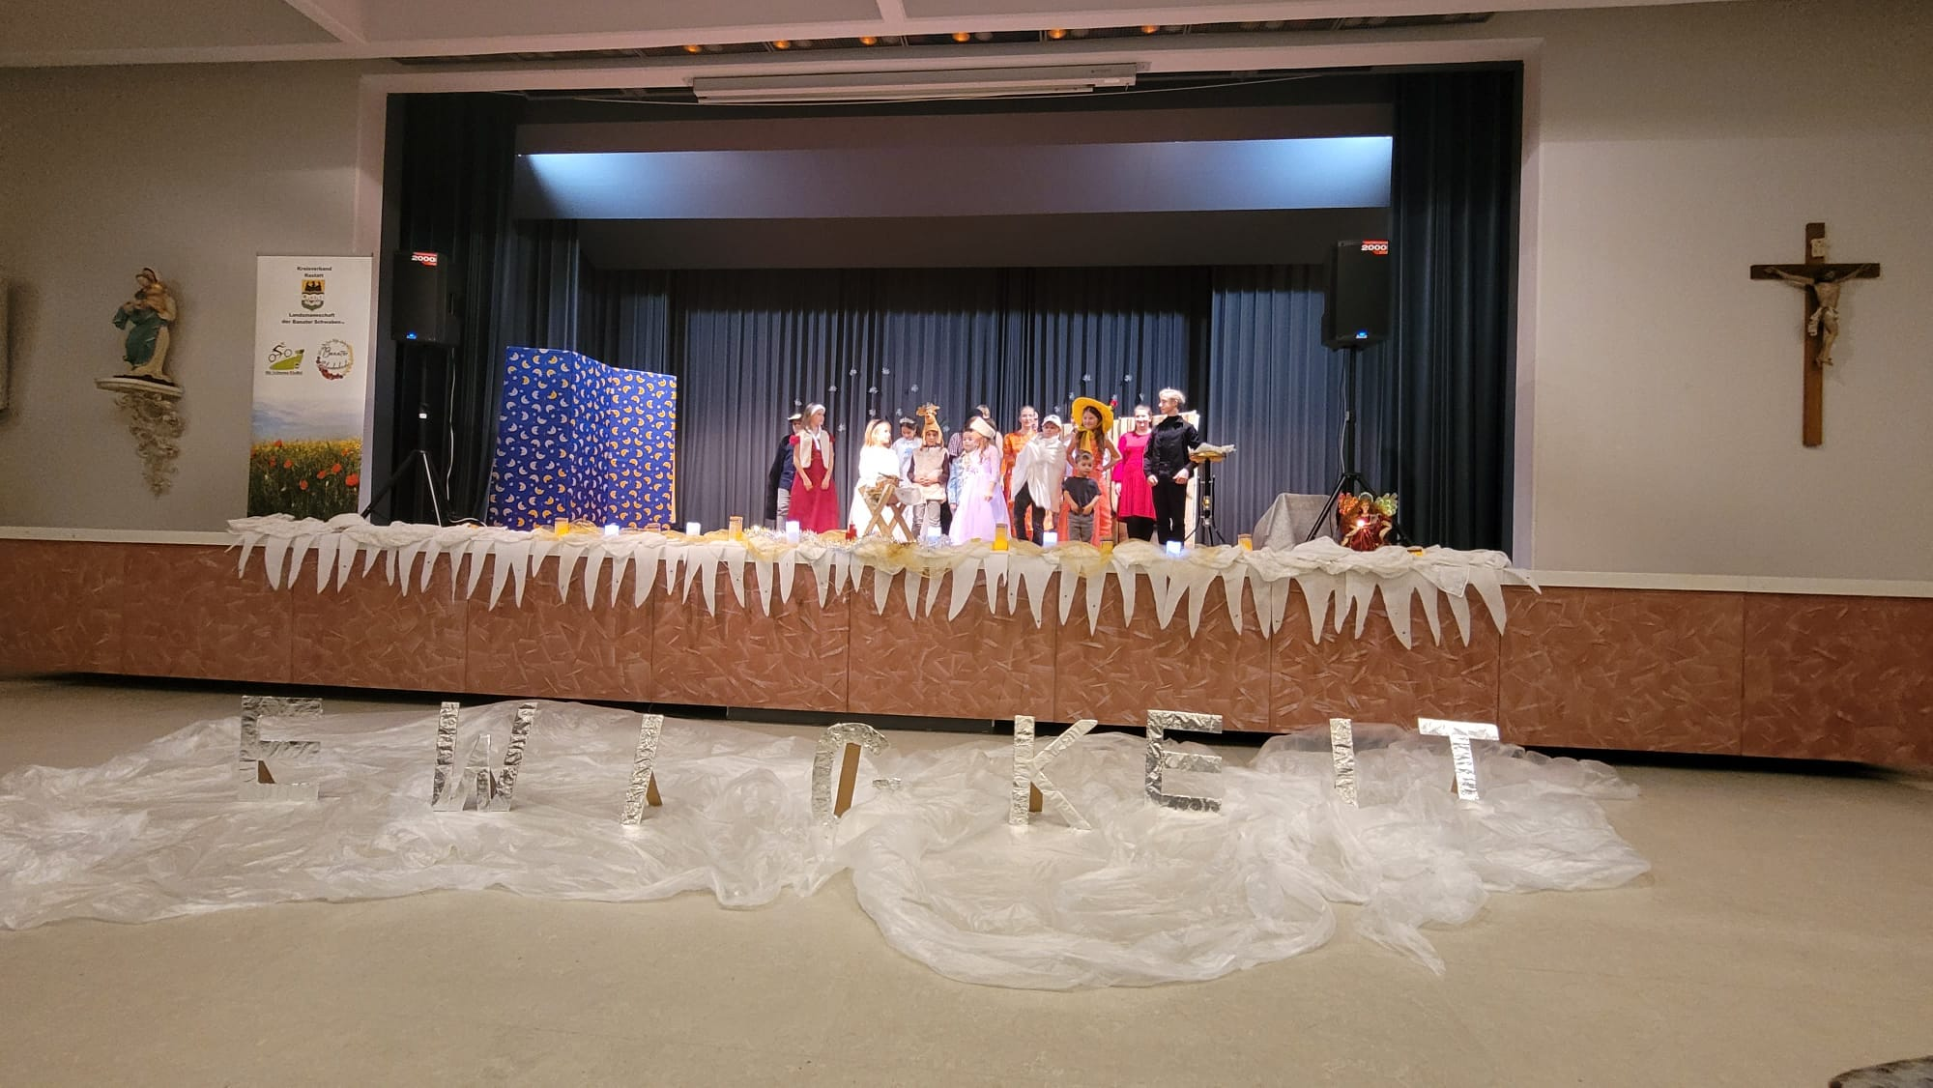

Slide 3
Der Beginn einer unterhaltsamen Adventsfeier
Videos sind nur auf PC oder Laptop anzuschauen!

Slide 4
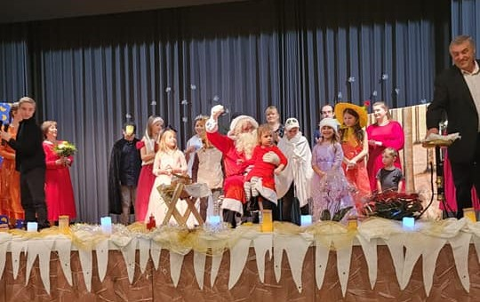

Slide 5
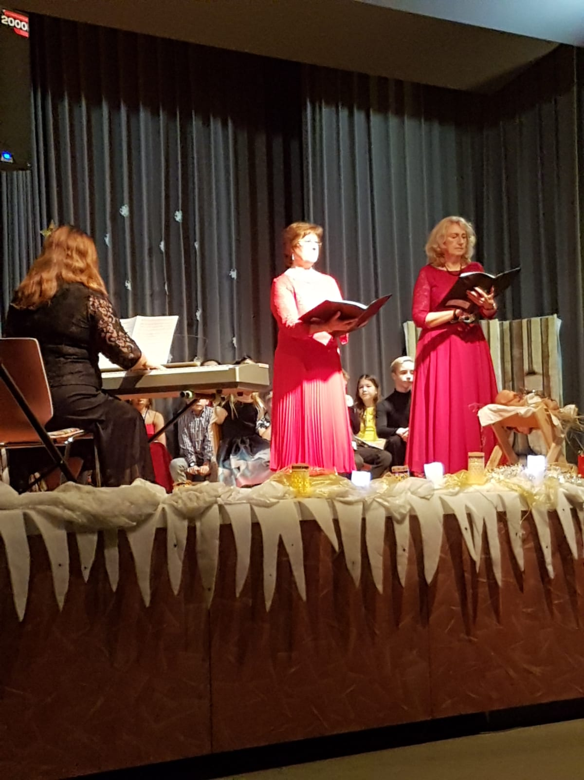
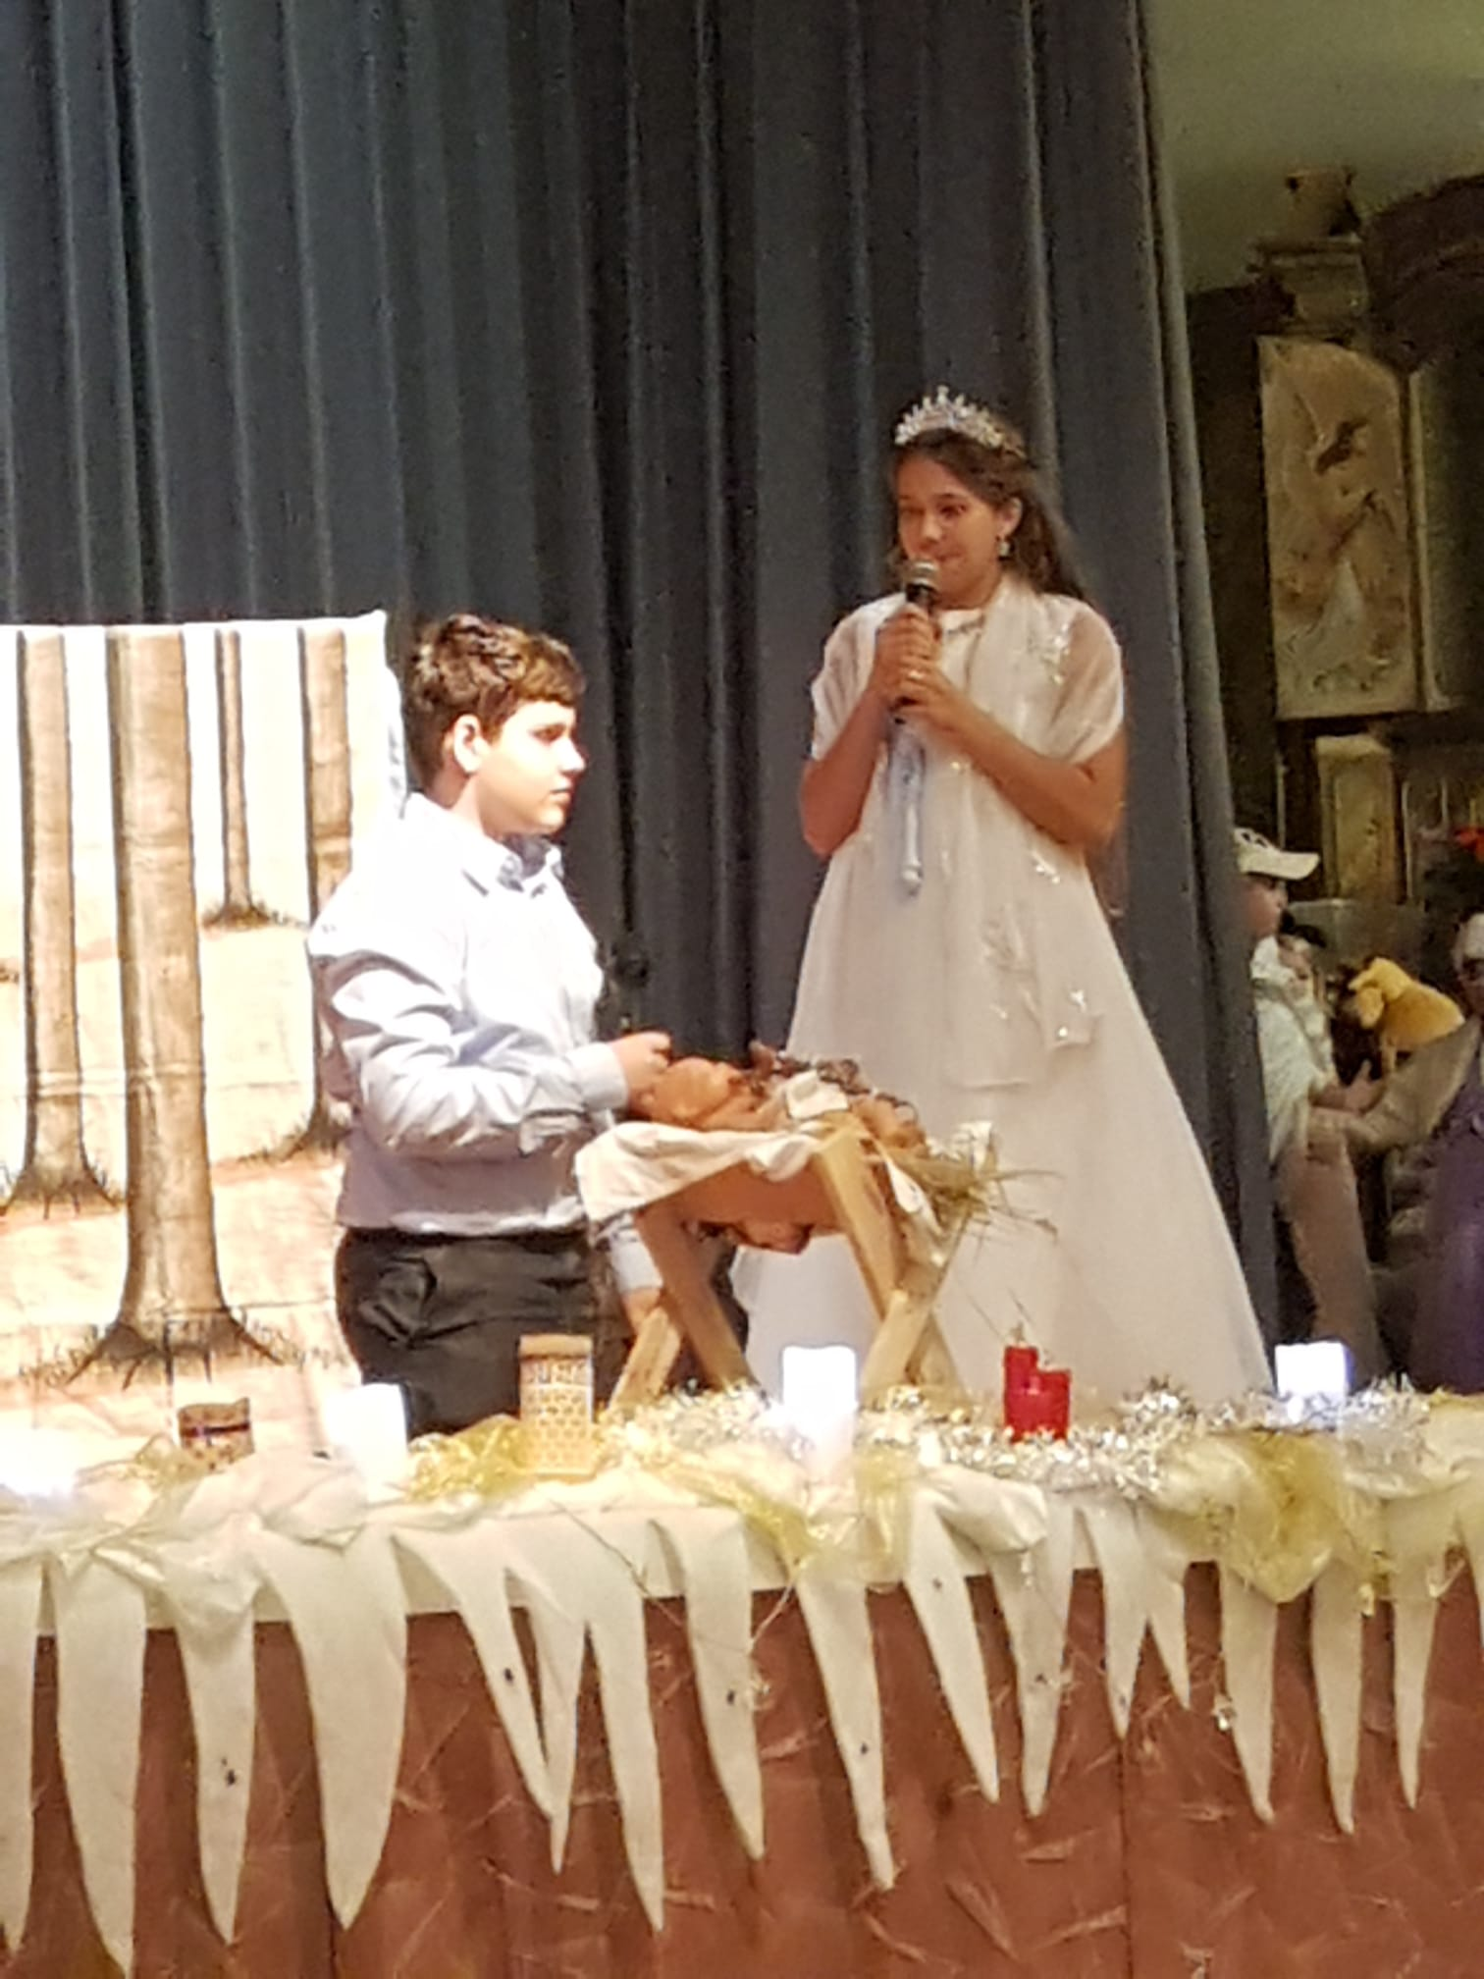
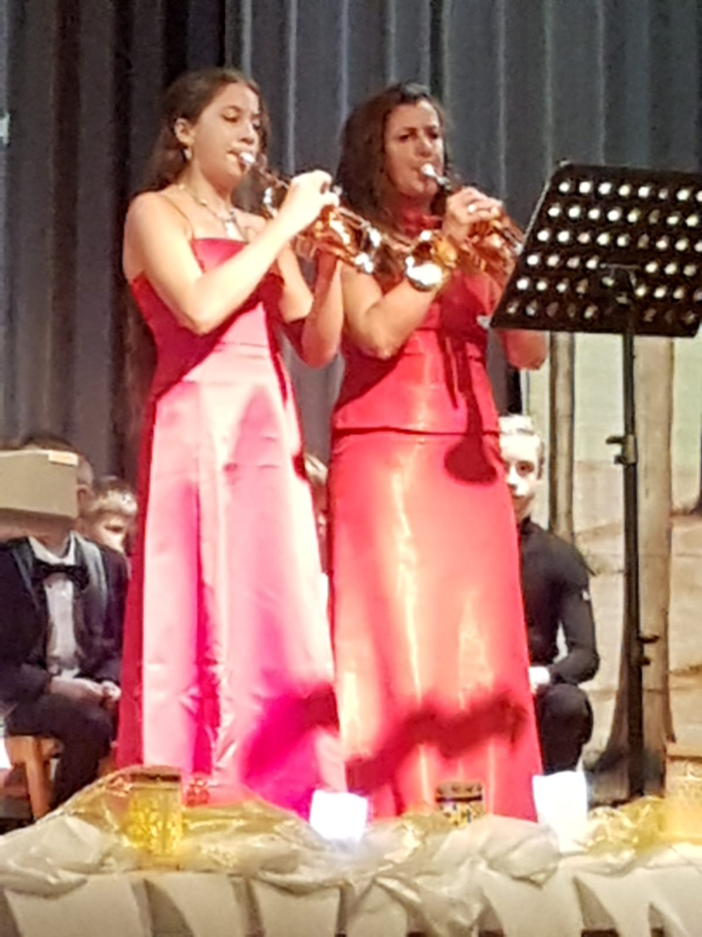

Slide 6
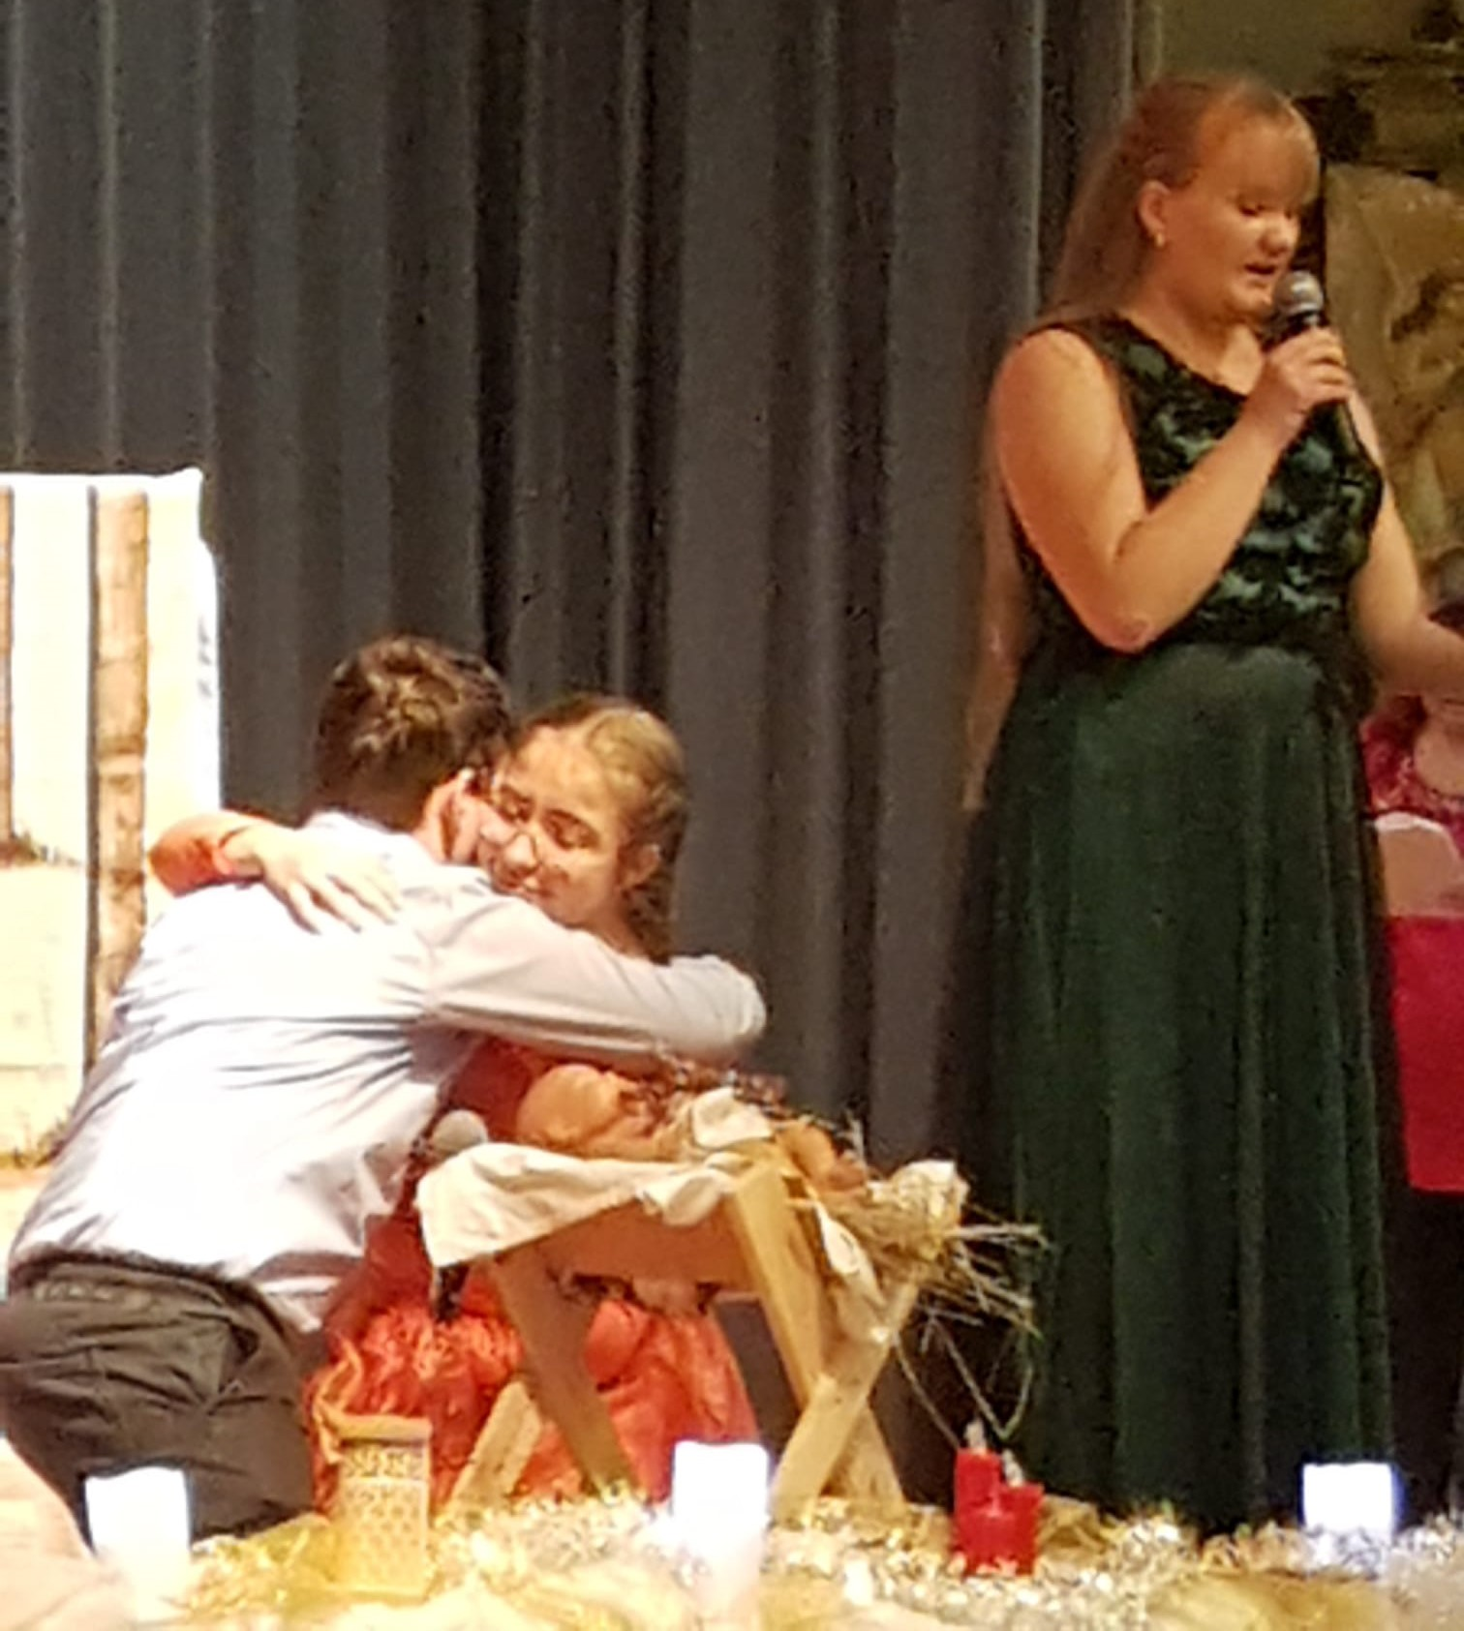
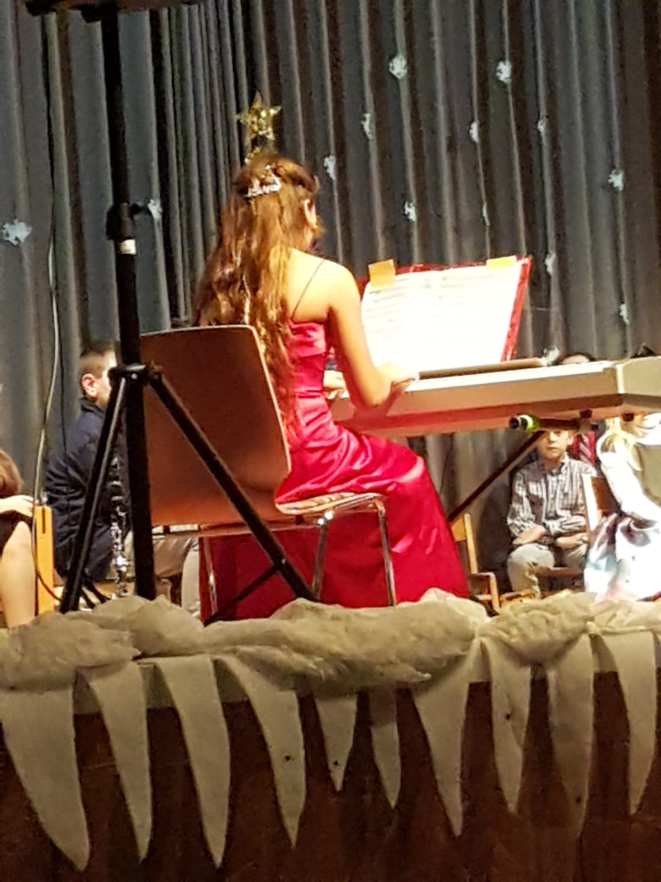

Slide 7
Begeistert wird gesungen!
Video

Slide 8
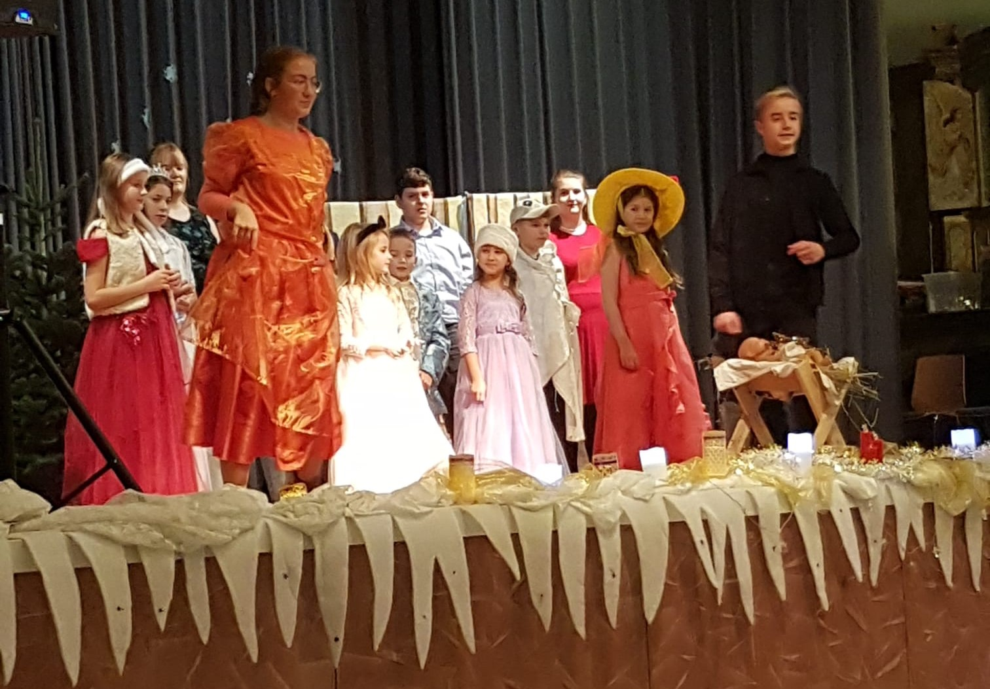

Slide 9
Fröhliche Tanzeinlage
Video

Slide 11
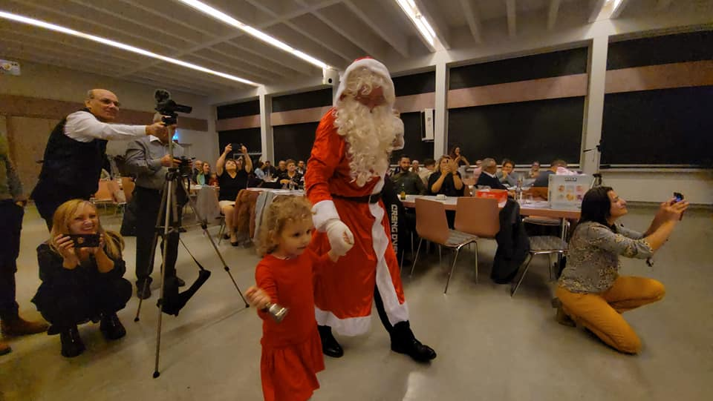

Slide 12
Der Nikolaus kommt vorbei
Video

Slide 13
